Slide 1
View Changes
概述：
Primary一般情况下会广播PREPARE消息，在空闲情况下发送COMMIT消息
Backups会监听Primary，超时未收到消息将发起View Change流程

Slide 2


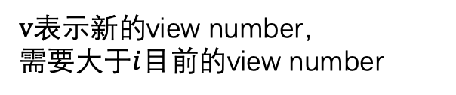


View Changes
流程：
一、Replica i 提交 view change申请
$$i_{1}$$
StarViewChange{$v,i$}
$$i$$
$v$表示新的view number，
需要大于$i$目前的view number
…
$$i_{n}$$

Slide 3


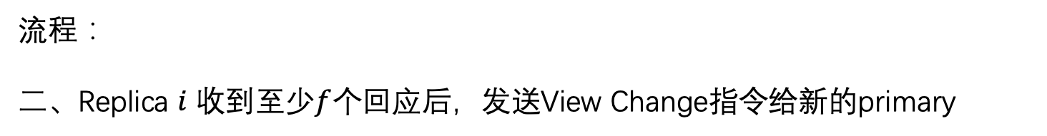

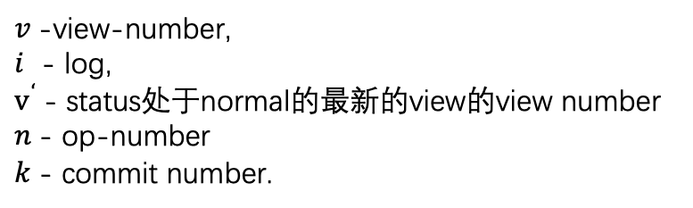

View Changes
流程：
二、Replica $i$ 收到至少$f$个回应后，发送View Change指令给新的primary
$$i_{1}$$
StarViewChange{v}
$$i$$
$v$需要是$i$发送的view number
…
$$i_{n}$$
DoViewChange{$v, l, v^{‘}, n, k, i$}
$v$-view-number,
$i$ - log,
$v^{‘}$- status处于normal的最新的view的view number
$n$- op-number
$k$- commit number.
$$i$$
$$p$$

Slide 4

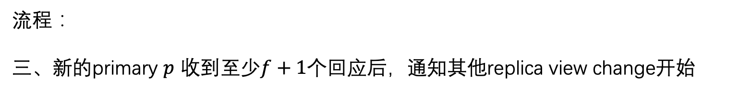




View Changes
流程：
三、新的primary $p$ 收到至少$f+1$个回应后，通知其他replica view change开始
$$i_{1}$$
$$p$$
DoViewChange{v}
…
$v$需要是$i$发送的view number
$$i_{f}$$
$$p$$
StarView{ v, l, n, k}
$$i_{1}$$
$v$-view-number,
$i$ - log,
$v^{‘}$- status处于normal的最新的view的view number
$n$- op-number
$k$- commit number.
…
$$i_{f}$$

Slide 5
Recovery
概述：
Revisited版本的Recovery协议在正常处理或view change期间均不需要磁盘 I/O 。
当节点在崩溃后恢复时，它将其状态设置为正在恢复并执行恢复协议。
当副本的状态正在恢复时，它不参与请求处理协议或视图更改协议。
为了执行恢复协议，节点需要知道配置。它等待其他成员的消息然后从中获取一个配置；或者将此信息存储在磁盘上。

Slide 6


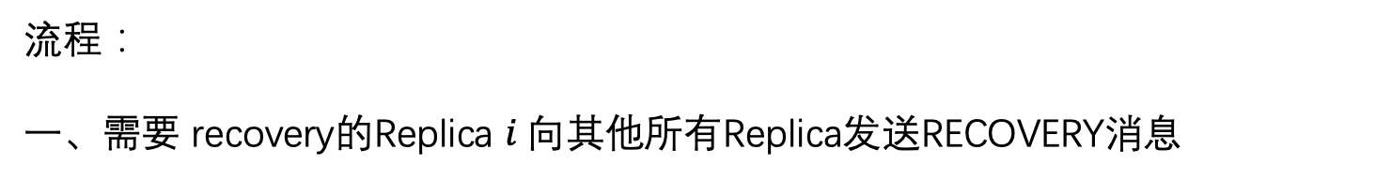



Recovery
流程：
一、需要 recovery的Replica $i$向其他所有Replica发送RECOVERY消息
$$p_{1}$$
$$p_{i}$$
RECOVERY {$i$,$x$}
…
$X$是随机生成的
$$p_{n}$$

Slide 7


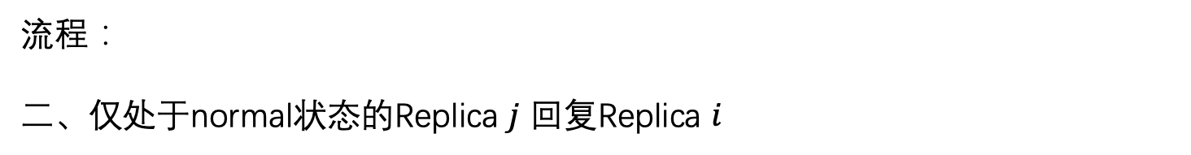

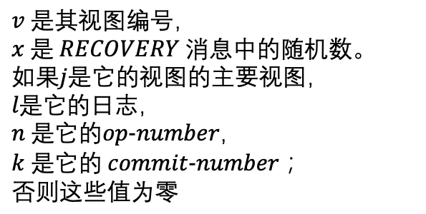
Recovery
流程：
二、仅处于normal状态的Replica $j$ 回复Replica $i$
$$p_{j1}$$
$$v 是其视图编号，$$
$$x 是 RECOVERY 消息中的随机数。 如果j是它的视图的主要视图，$$
$$l是它的日志，$$
$$n 是它的op-number，$$
$$k 是它的 commit-number；$$
$$否则这些值为零$$
$$p_{i}$$
RECOVERYRESPONSE {$v$,$x,l,n,k,j$}
…
$$p_{jn}$$

Slide 8

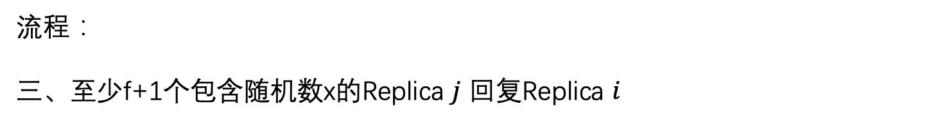

Recovery
流程：
三、至少f+1个包含随机数x的Replica $j$ 回复Replica $i$
$$p_{j1}$$
$$p_{i}$$
RECOVERYRESPONSE {$x$}
…
$$p_{jf}$$

